Slide 1
СОЗДАНИЕ БИБЛИОТЕКИ АЛГОРИТМОВ ДЛЯ СТАТИСТИЧЕСКОГО АНАЛИЗА ДАННЫХ КЛИНИЧЕСКИХ ИССЛЕДОВАНИЙ В ПАРАЛЛЕЛЬНЫХ ГРУППАХ
МИНИСТЕРСТВО ОБРАЗОВАНИЯ И НАУКИ РОССИЙСКОЙ ФЕДЕРАЦИИ
Федеральное государственное автономное образовательное учреждение
высшего образования
«Новосибирский национальный исследовательский государственный университет»
(Новосибирский государственный университет, НГУ)
Структурное подразделение Новосибирского государственного университета –
Высший колледж информатики Университета (ВКИ НГУ)
КАФЕДРА ИНФОРМАЦИОННЫХ ТЕХНОЛОГИЙ
ВЫПУСКНАЯ КВАЛИФИКАЦИОННАЯ РАБОТА БАКАЛАВРА
Научный руководитель:
к.ф.-м.н.,
Лукинов В.Л.
Студентка: Кошкарева С.В.
Группа 14214
Новосибирск
2017

Slide 2
Введение
Современная медицина использует доказательный подход в медицинской практике.
Доказательный подход означает, что каждое решение, по выбору метода лечения, должно иметь научное обоснование.
Научное обоснование базируется на данных, полученных в ходе четко спланированного и документированного исследования, использующего методы статистического анализа.

Slide 3
Актуальность работы
Статистический анализ - это неотъемлемая часть практически любого медицинского исследования, и только с его помощью можно объективно судить о результатах.
Трудности: Опечатки и пропуски отдельных значений в данных исследований являются постоянной проблемой. Другой важной проблемой, серьезно влияющей на работу статистических моделей, является наличие выбросов. Нарушение нормальности распределения данных влияет на выбор статистического метода.
Решение: Проверка начальных данных на валидность перед проведением статистического анализа.

Slide 4
Текущее положение дел
На данный момент выполнение этих процедур происходит в ручном режиме.
Такой подход является неэффективным из-за невнимательности проверяющего человека.
При таком подходе не возможно обработать большой объем данных за разумное время.

Slide 5
Новый подход
Создание библиотеки алгоритмов для статистического анализа данных клинических исследований в параллельных группах .
Программная проверка существенно ускорит дальнейший анализ, а так же окажется более эффективной по сравнению с проверкой, выполняемой в ручном режиме.

Slide 6
Задачи
Выявление пропущенных значений (незаполненных полей).
Поиск опечаток.
Поиск «выдающихся значений» или «выбросов».
Проверка на упорядочение дат;
Исследование нормальности распределения различными статистическими методами.

Slide 7
Опечатки
Опечатки – это некорректно введенные пользователем данные.
Примером опечаток может служить:
Наличие букв в числовых данных;
Неправильные разделители между числами в датах;
Лишние пробелы в записи десятичных дробей.

Slide 8
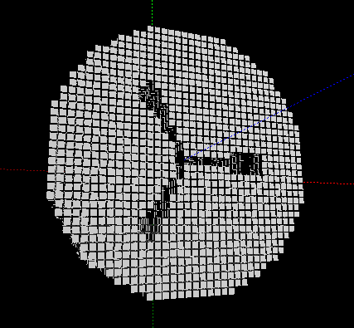
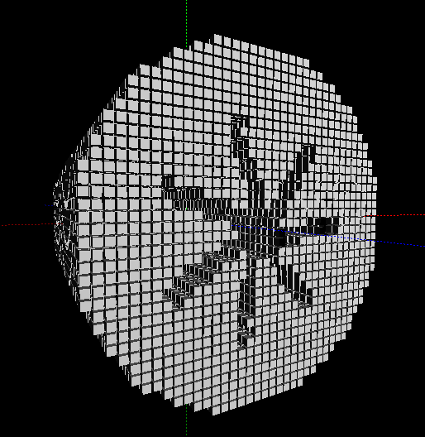
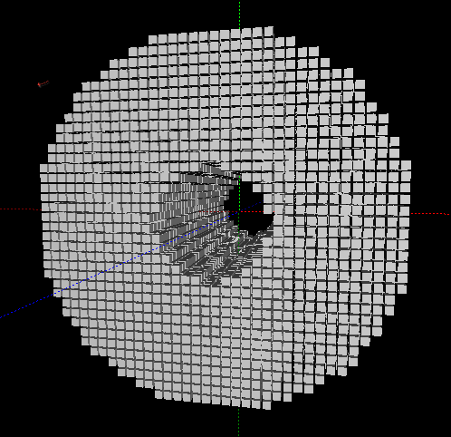
Формы канала
Трёхлучевая звезда с
расширяющимися лучами
Круг
Семиконечная звезда с
сужающимися лучами

Slide 9
Входные и выходные данные
Входные данные:
Задание размерности клеточного пространства (меню).
Задание формы канала (меню).
Задание области воспламенения (меню).
Задание параметров дефекта (файл).
Выходные данные:
Собственно 3D-визуализация.
Видеофайл с записью распространения волны горения.
Текстовый файл-таблица результатов.

Slide 10
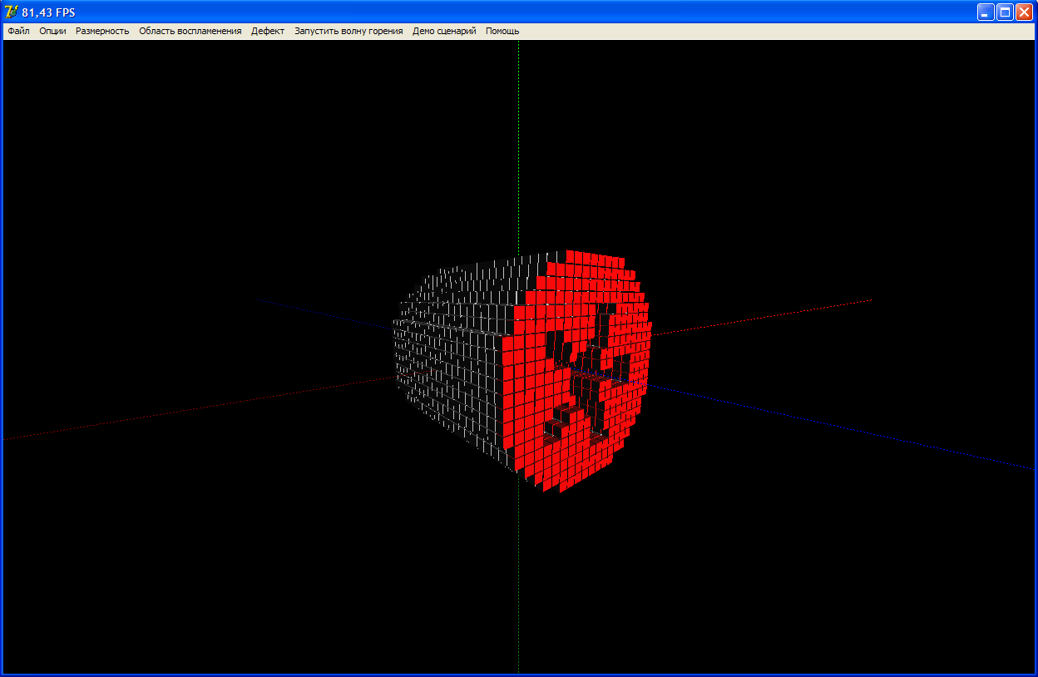
Вид приложения в процессе счёта

Slide 11
Видеофильм (пятиконечная звезда с расширяющимися лучами, дефект в форме сферической каверны, N= 21)

Slide 12
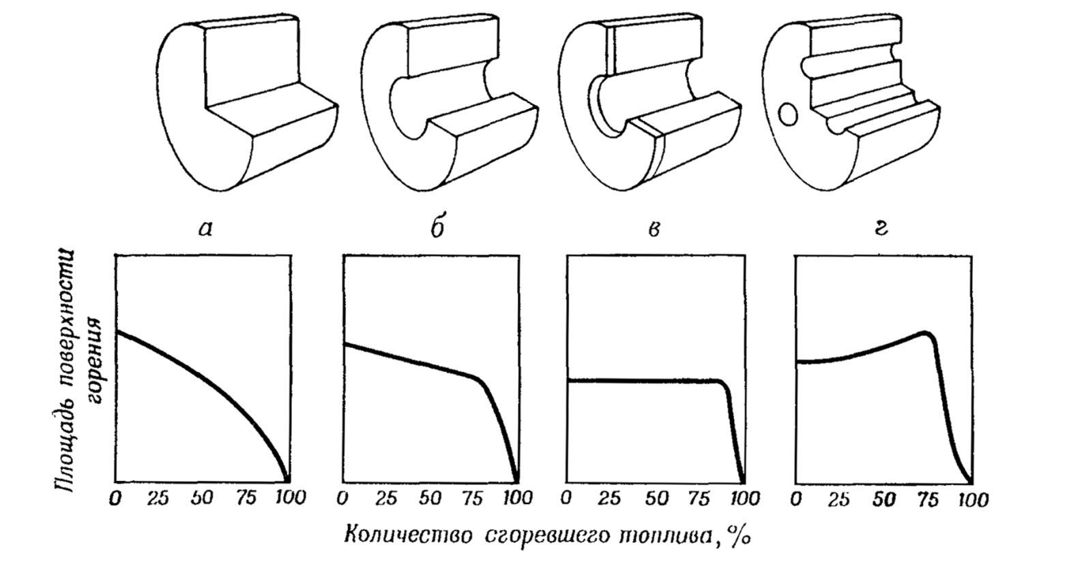
Диаграммы горения – принятый в литературе* способ характеризации процесса газообразования при работе двигателя
а – бесканальный заряд, дегрессивное горение;
б – одноканальный заряд, слабо дегрессивное горение;
в – одноканальный заряд с бронировкой торцов, нейтральное горение;
г – многоканальный заряд, прогрессивное горние.
* Поллард Ф. Б. Вспомогательные системы ракетно-космической техники:— М.: Мир, 1970.

Slide 13
Сравнение расчетных кривых S(V) для зарядов с круглым и звездообразным каналом (при отсутствии дефекта)
Звезда с расширяющимися лучами.
Размерность клеточного пространства N = 29.
Кривая 3 — заряд с круглым каналом;
кривая 5 — заряд с каналом в форме трехлучевой звезды; кривая 6 — заряд с каналом в форме пятилучевой звезды; кривая 7 — заряд с каналом в форме семилучевой звезды.
Площадь, S (см^2)
Объем, V(см^3)

Slide 14
Влияние формы лучей звезды на расчетную зависимость S(V) на примере заряда с каналом в форме семилучевой звезды
Размерность клеточного пространства N = 29; кривая 7 — звезда с расширяющимися лучами;
кривая 11 — звезда с сужающимися лучами.
Площадь, S (см^2)
Объем, V(см^3)

Slide 15
Заключение
Разработанная библиотека решает проблему подготовки входных данных для статистического анализа в автоматическом режиме. Библиотека сводит к минимуму затраченное на это время, а также позволяет биостатистикам в удобной форме анализировать данные исследования.

Slide 16
Спасибо за внимание!

